Slide 1
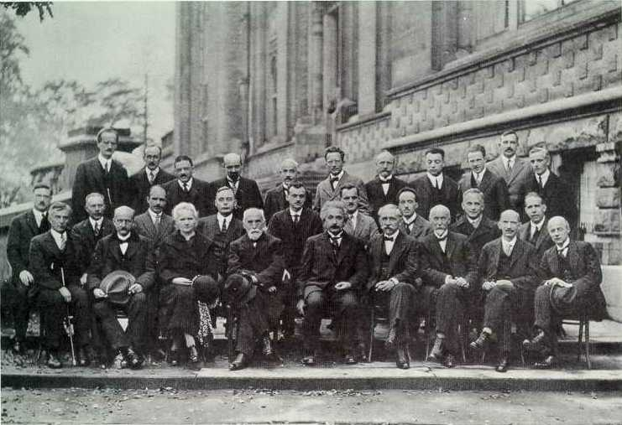
第15章 量子物理
在20世纪初，发生了三次概念上的革命，它们深刻地改变了人们对物理世界的了解，这就是狭义相对论（1905年）、广义相对论（1916年）和量子力学（1925年）。
------杨振宁
20世纪初最杰出的一批科学家的合影
埃伦费斯特
布拉格
狄拉克
康普顿
薛定谔
海森伯
泡利
玻恩
德拜
玻尔
居里夫人
爱因斯坦
朗之万
普朗克
洛仑兹

Slide 2
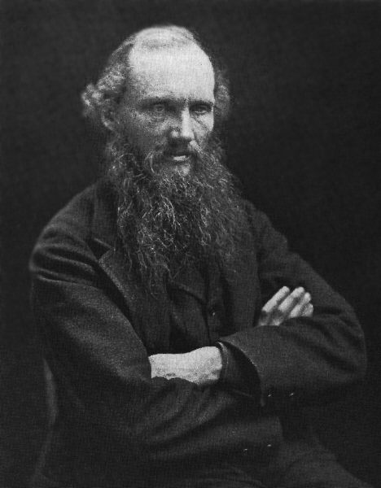
经典物理（17－19 世纪）
牛顿力学 热力学 经典统计力学 经典电磁理论
用于描述宏观世界运动发展规律.
物理学的大厦已经完成，今后物理学家的任务就是修饰完善这座大厦了。
开尔文
十九世纪末 二十世纪初的一些新的
实验对经典物理学产生了强有力的冲击。

Slide 3
黑体辐射谱
以太说
开尔文：然而，在物理学晴朗的天空上还漂浮着
两朵 令人不安的乌云。
经典物理无法解释这些新的物理现象
量子力学的建立（20世纪）

Slide 4
早期量子论的建立(1900-1924)
普朗克首先提出能量子假说，成功地解释了黑体辐射现象（1900年）
爱因斯坦提出光子假说，成功地解释了光电效应现象 (1905年)
康普顿散射进一步证实光的粒子性(1923年)
玻尔利用量子化概念建立了氢原子模型，成功地解释氢原子光谱
(1913年 )
德布罗意提出实物粒子的波粒二象性假说 (1924)
量子力学体系的建立(1925-1927)
海森堡等人创立了量子力学的矩阵力学理论(1925年 )
薛定谔创立了量子力学的波动力学理论(1926 年)
狄拉克创立了相对论量子力学理论(1927年 )

Slide 5
本篇的主要教学内容：
量子理论的基本概念
量子力学解决问题的基本思路和方法
对象的特点：
1) 微观客体：线度小 活动范围小
米
2) 除了具有粒子性 还具有明显的波动性
3) 粒子的能量、角动量等取值分立----量子化的
完全脱离了经典物理的模式
新理论是在原有的理论基础上发展起来的
所以 在极限情况下可以回到原有的理论

Slide 6
第15章 量子物理
（一）早期量子论
15-1 黑体辐射与普朗克能量子假说
15-2 光电效应与爱因斯坦光量子假说
15-3 康普顿效应
15-4 玻尔的氢原子理论

Slide 7
15-1 黑体辐射 普朗克的能量子假说
一、热辐射及其描述
物体内部分子、原子由于热运动而向外辐射电磁波。
因辐射与温度有关，故称热辐射
物体温度升高时颜色的变化
直觉:
低温物体发出的是红外光
炽热物体发出的是可见光
高温物体发出的是紫外光
逐渐升温

Slide 8
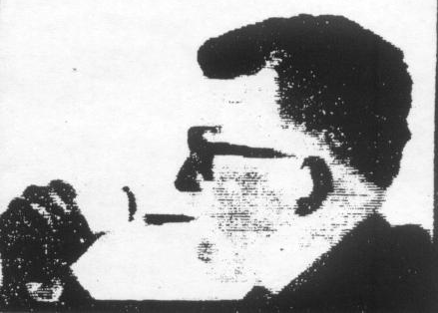
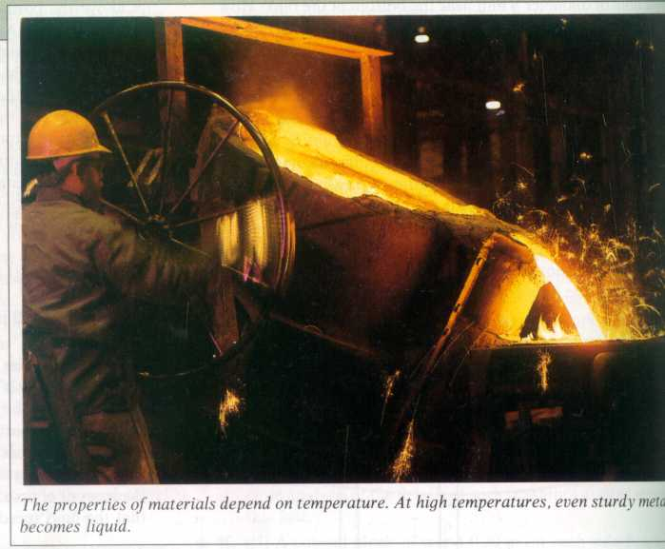
钢水
红外照相机拍摄的人头部的热图
热的地方显白色，冷的地方显黑色

Slide 9
1 .热辐射的特点
任何物体任何温度均存在热辐射
热辐射谱是连续谱, 包含有各种波长(频率），但是强度不同。
热辐射强度按波长(频率)的分布与温度有关
温度↑ → 短波成分↑ ， 温度↓→ 长波成分↑ 。
温度逐渐下降
炽热状态
紫外线
可见光
红外线
波长
λ

Slide 10
2. 描述热辐射的基本物理量
1）单色辐射出射度
指温度为T的物体单位时间内从单位表面发出的波长在λ 附近单位波长间隔内的辐射能.
T
单位面积
（单位时间内）
M_{λ} 取决于T，λ，
物质种类和表面情况
2）辐射出射度
指温度为T 的物体单位时间内从单位面积上所辐射
的各种波长的总辐射能，用M（T）表示。

Slide 11
3）单色吸收比和单色反射比
部分被物体吸收
若外来辐射能
（不计透射）
部分被物体反射
物体吸收（或反射）的能量与入射的能量之比
------吸收比（或反射比）
温度为T的物体吸收（或反射）波长λ 附近单位波长区间的辐射能，与该波长区间的入射能之比，分别称为单色吸收比（或单色反射比）。
对于不透明物体：

Slide 12
相同时间内辐射和吸收的能量恰相等时，物体处于温度不变的热平衡状态。这时的热辐射------平衡热辐射。
讨论 平衡热辐射的规律
二、黑体辐射的实验规律
1. 黑体
在任何温度下、对任何波长的热辐射吸收比均为1 的物体，
称为绝对黑体(黑体)。
理想模型 实际中的物体吸收比α 总是小于1。
抛光的铜镜表面：
一般金属表面：
煤烟：

Slide 13
黑体模型----一个不透明的空腔开有小孔可近似看成
理想的 黑体。
观察远处打开的窗子----近似黑体
黑体只是α =1，并不一定是黑色的（如太阳）。

Slide 14
2. 基尔霍夫定律（Kirchhoff’s Law）(1859年)
平衡热辐射时有：
任何物体的单色辐射出射度与单色吸收比的比值,是一个与物体性质无关而只与温度和辐射波长有关的普适函数。
1
为黑体的单色辐出度
T
2
黑体
为黑体的单色吸收比（等于1)
3
定律表明：
1）好的辐射体也是好的吸收体
2）黑体是完全的吸收体因此也是理想的辐射体。

Slide 15
黑体模型----一个不透明的空腔开有小孔可近似看成
理想的 黑体。
黑体辐射
加热空腔

Slide 16
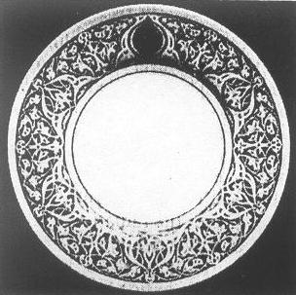
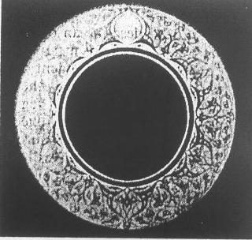
你能用 基尔霍夫定律解释下面的现象吗？
一个黑白花盘子的两张照片
室温下，
1100K，
反射发光
自身辐射发光
夏天有人喜欢穿黑衣，令人费解吗？

Slide 17
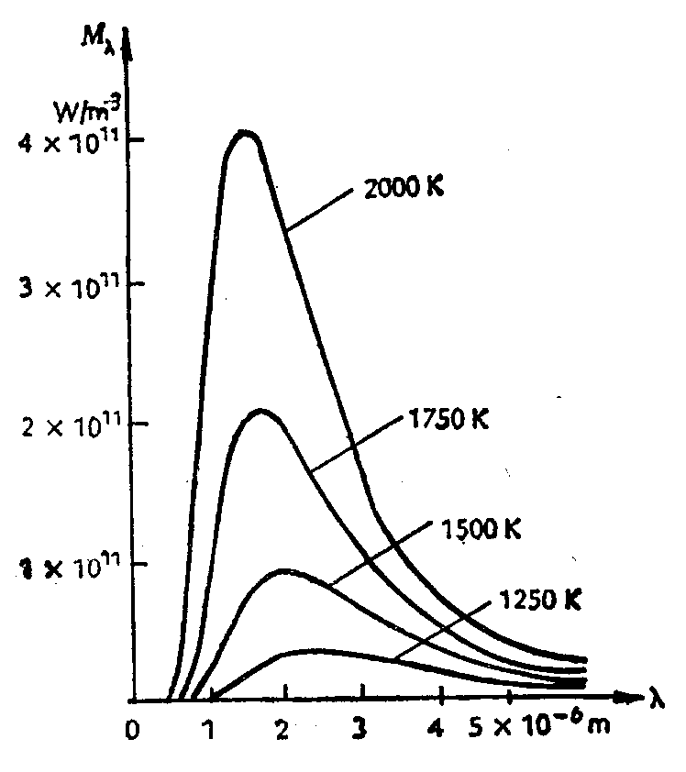
3.黑体辐射实验规律
d
M
(
T
)
M
(
T
)
黑体的
单色辐出度
0 λ
d
λ
在
λ + λ
区域
的辐射能
M
0 λ
(
T
)
d
λ
λ
~
d
黑体的
辐出度
即曲线覆盖的
总面积
O
λ
λ
+
d
λ
λ
d
λ
不同温度下的黑体辐射曲线
曲线与横轴围的面积就M ₀(T)

Slide 18
1) 实验规律之一
----斯特藩 - 玻耳兹曼定律
σ = 5.67×10⁻⁸ W/m²K⁴
σ ：斯特藩常量
物理意义：
对于黑体，温度越高
辐出度M₀（T）越大且随T
增高而迅速增大。
不同温度下的黑体辐射曲线
曲线与横轴围的面积就M ₀(T)

Slide 19
2) 实验规律二
------ 维恩位移定律
M
0 λ
(
T
)
b = 2.897756×10⁻³ m·K
b 称为维恩常量
2 0 0 0 K
黑体的单色辐出度
M₀(T)
温度 T↑，峰值波长λ_{m}向短波方向移动。
1 7 5 0 K
1 5 0 0 K
M₀(T)
1 0 0 0 K
M₀(T)
0
1
2
3
4
5
10
6
m
波 长
λ
λ
m

Slide 20
例1：太阳可以看成黑体，地球上测出其峰值波长为 λ_{m}=510nm，则其表面温度和辐出度为多少？
解：
由维恩位移定律
由斯特藩 - 玻耳兹曼定律

Slide 21
例 2. 太阳单位时间辐射到地球大气层外表面单位面积的辐射能量 I_{o} 称为太阳常量，实验测得其值为 I_{o} =1.35 kW/m² 。试把太阳近似当作黑体，由太阳常量估计太阳表面的温度。太阳，地球之间的平均距离为 太阳半径为
解 ： 太阳单位时间辐射能量，即辐射功率为
r
R
地球
故太阳表面温度为

Slide 22
如何从理论上建立符合实验规律的函数式?
四、经典物理学遇到的困难
1.维恩公式
1896年维恩从经典热力学及统计
理论及实验数据的分析得出
短波方向与实验符合较好
c₁,c₂ 为常数
2. 瑞利-金斯公式 1900年从经典电动力学和统计物理学
理论 推导而得
长波方向与实验符合较好
短波方向得出灾难性的结论
“紫外灾难”
c为真空中的光速

Slide 23
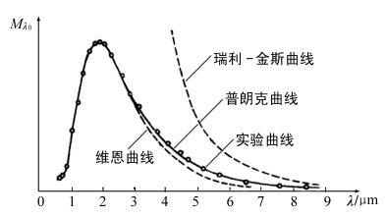
由经典理论导出的 M_{0λ} (T)～λ 公式都与实验结果不符合！
(长波符合较好)
(短波符合较好)
黑体辐射的理论公式与实验结果的比较
物理学晴朗天空中的一朵乌云!

Slide 24
五、普朗克黑体辐射公式和能量子假说
普朗克（planck,1858-1947年）德国物理学家。父亲是法学教授。1874年10月进入慕尼黑大学，最初主攻数学，但很快被物理学所吸引。他的老师约利（Jolly）曾极力劝说他不要研究物理，约利讲：在这一学术领域里，已经没有本质上新的东西待发现的了。但是普朗克还是坚持抛弃了纯数学。
普朗克早期致力于熵的研究。1894年他把注意力转到黑体辐射上。当时人们已了解维恩公式在短波内与实验相符。
1900.10.7实验物理学家鲁本斯（Rubens）给普朗克(M.Planck)
带来了瑞利-金斯公式在长波内与实验相符的信息。
当晚普朗克就用内差法做出了一个公式----黑体辐射公式
1900.10.19 普朗克在德国物理学会
会议上提出这个黑体辐射公式

Slide 25
——普朗克公式
鲁本斯（Rubens）把这 “幸运地猜出来的内插公式”
同最新的实验结果比较 发现：在全波段与实验结果惊人的符合

Slide 26
1. 普朗克黑体辐射公式
——普朗克公式
2. 普朗克能量子假说
基本物理思想：
黑体辐射中的分子 原子可看作线性谐振子
振动时向外辐射能量（也可吸收能量）
谐振子的能量是不连续的。对于一定频率 ν 的电磁辐射, 物体只能以 hν 为单位发射或吸收它。
即：物体发射或吸收电磁辐射只能以“量子”的
形式进行, 每个能量子能量为:
n = 1, 2 , 3...

Slide 27
由普朗克公式可导出其他所有热辐射公式：
积分
斯特藩 - 玻耳兹曼定律
求导
维恩位移定律
短波段
维恩公式
长波段
瑞利-金斯公式
1921 叶企孙，W.Duane， H.H.Palmer 测得普朗克常量：
1986推荐值：
1998推荐值：
一般取：

Slide 28
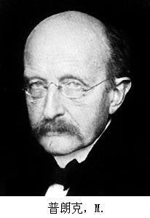
1900.12.14. Planck把题为“关于正常谱中能量分布
的理论”的论文交到了德国自然科学会，
后来 这一天被定为“量子论的诞生日”。
普朗克
M.Planck 德国人
(1858－1947)
获1918年诺贝尔奖

Slide 29
15-2 光电效应与爱因斯坦光量子假说
光电效应
石英窗
光强I
I
光频率
光电管
(真空)
光电流
ν
i
K
A
阴极
光电子
阳极
A
光电效应是赫兹在1887年发现的，
+
加速电势差
U
当1896年汤姆逊发现了电子之后，
V
勒纳德才证明了所发出的带电粒子是电子。
电位器
+
阴极K---镀有金属或金属氧化物
阳极A---是金属丝网。

Slide 30
一、光电效应的实验规律
1.频率ν 一定时，
设n: 单位时间内从金属表面逸出的电子数
于是 ：i_{m}=ne
(
光频率
ν
一定
(
光强I
入射光强越大，产生光电子越多
光电流
n∝ I
i
K
A
光电子
A
+
入射光强
加速电压
U
V
电位器
+

Slide 31
2. 存在截止电压
当加反向电压U=U₀时，i=0
U₀----截止电压
石英窗
光强I
I
光频率
ν
光电流
i
K
A
阴极
光电子
阳极
A
+
+
加速电势差
U
V
电位器
+

Slide 32

3. 存在红限频率
实验指出:
与光强 I 无关,
与频率ν 呈线性关系;
α是常数，而 由阴极金属材料决定
金 属
ν
0
λ
c
ν
0
红限频率
0
14
( nm )
（10 Hz）
銫 Cs 4.69 640
U
N
a
钾 K 5.43 552
0
钙 Ca 6.55 458
锌 Zn 8.06 372
ν
铝 Al 9.03 332
0
4
8
12
10
14
铜 Cu 10.80 278
ν
Hz
0
银 Ag 11.55 260
铂 Pt 15.28 196

Slide 33
红限频率
（1）光电子最大初动能与入射光频率呈线性关系；与 I 无关
（2）对于每一种金属，只有当入射光频率ν > ν₀时，
才会产生光电效应。
4.光电效应是瞬时发生的
不论入射光强多小，只要入射频率 ν > ν₀ ，
光电效应的弛豫时间小于 10⁻⁹ s 。

Slide 34
二.经典波动理论遇到的困难
经典波动理论
光电效应实验规律
初动能与光强有关
初动能与光强无关
电子从具有一定振幅的光波中吸收
能量而逸出,其初动能
应与光强有关
与入射光强无关
无红限
有红限
不论什么频率，只要光足够强，总可
ν
金属材料的截止频率
ν
0
连续供给电子足够的能量而逸出。
时，无论入射光多强，均无电子逸出。
响应快慢取决光强
瞬时响应
光强越弱，电子从连续光波中吸收
只要 不论光强多弱，
ν
ν
0
并累积能量到逸出所需的时间越长。
几乎同时观察到光电效应。
9
（ ）
小于
1
0
s

Slide 35
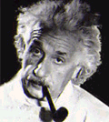
爱因斯坦 ( Albert Einstein, 1879—1955 )
1905年创立了狭义相对论
1916年创立了广义相对论
1921年获诺贝尔物理学奖
1906年用量子理论说明了固体热容与温度的关系
1912年用光量子概念建立了光化学定律
1916年提出受激辐射的概念，为激光的出现奠定了理论基础
1924年提出了量子统计方法--玻色-爱因斯坦统计法。

Slide 36
三、光子假说 光的二象性
Einstein光子假说（1905年）
一束光就是一束以c 运动的粒子流,这些粒子称为光量子（或光子)。每个光量子的能量为 ε = hν ，它不能再分割，而只能整个地被吸收或产生出来。
说明
光子具有 “整体性”
一个光子只能整个地被电子吸收

Slide 37
对光电效应的解释
一个光子将全部能量交给一个电子， 电子克服金属对它的束缚，从金属中逸出。
入射光子能量
h
ν
1
2
m
v
m a x
2
A
A
逸出功
光电子最大初动能
逸出功
光电效应方程
光强：单位时间光射到单位面积上的能量
(1) 饱和光电流强度与光强成正比(ν一定）
I =Nhν
N 即单位时间入射到单位面积上的光子数
ν一定I ↑→ N ↑→ 单位时间打出光电子多→ i_{m} ↑ ---- i_{m}∝I

Slide 38
(2) 截止电压与频率成线性关系
U
N
a
0
ν
0
4
ν
8
12
10
14
0
Hz
实验规律
相符
实验
(3) 红限频率的存在
hν > A时才能产生光电效应----存在红限频率
(4) 光电效应的瞬时性
一个光子的能量可以立即被金属中的一个电子吸收
----瞬时性
光量子假设解释了光电效应的全部实验规律！

Slide 39
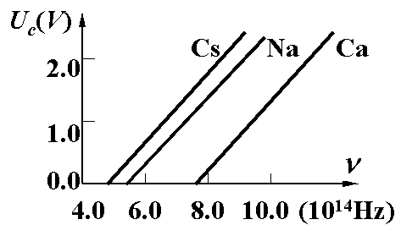

1916年密立根（R.A.Milikan）做了精确的光电效应实验，
利用U₀—ν 的直线斜率α，
定出h = 6.56×10⁻³⁴J.s。
实验
这和当时用其他方法定出的h符合得很好。
从而进一步证实了爱因斯坦的光子理论。
爱因斯坦----1921年获诺贝尔物理奖
1868 — 1953
密立根---- 1923年诺贝尔物理学奖
密立根

Slide 40
光的波粒二象性
光子的能量：
ε = hν
光子的质量：
光子的动量：
(1917年提出)
光子理论
基本关系式

Slide 41
波动性
粒子性
（波长）
（能量）
h
（频率）
（动量）
两组力学量通过h来联系
波长长或障碍物小→波动性突出
光有二象性
波长短或障碍物大→粒子性突出

Slide 42
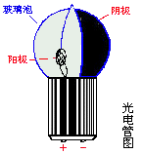
四、光电效应的应用
1、光电管
利用饱和电流与照射光强的线性关系，实现光信号→电信号的转换。
如：光控继电器、自动控制、自动计数、自动报警等.
2、光电成像器件
光电导摄像管等，可以将辐射图像转换成或增强为可观察、记录、传输、存储和进行处理的图像，广泛地应用于天文学、空间科学、电视等领域。

Slide 43
例1. 以一定频率的单色光照射在某种金属上，测出其光电流
的曲线如图中实线所示，然后在光强不变的条件下增大照射光
的频率，测出其光电流的曲线如图中虚线所示。满足题意的图
是：
i
i
(A)
(B)
o
U
o
U
光强：单位时间光射到单位面积上的能量
i
i
(C)
(D)
o
o
U
U
解：
2) 截至电压与频率成线性关系。
答案：(D)

Slide 44
例2. 以一定频率的单色光照射在某种金属上，测出其光电流
曲线在图中用实线表示，然后保持光的频率不变，增大照射光
的强度，测出其光电流曲线在图中用虚线表示，满足题意的图
是（ ）。
i
i
(A)
(B)
o
U
o
U
i
i
(C)
(D)
o
o
U
U
解： 1) 入射光强 I=Nhν，I ↑，则 N↑， 饱和光电流 i_{m}↑。
2) 截至电压与频率成线性关系，故截至电压不变。
答案：(B)

Slide 45
例3. 波长为 400nm 的单色光照射在逸出功为 2.0eV的金属
材料上，光射到金属单位面积上的功率为 3.0×10⁻⁹ W.m⁻² ,
求 ：（1） 单位时间内，单位面积金属上发射的光电子数；
（2） 光电子初动能。
解: (1) 光强（ 即光射到金属单位面积上的功率）
单位时间单位面积金属发射的光电子数，等于单位时间入
射到金属单位面积上的光子数，即
（2）光电子初动能

Slide 46
15-3 康普顿效应
1922-1923年 康普顿研究了X射线在石墨上的散射
散射线中，除原波长λ₀外，还出现了λ﹥ λ₀的新的散射线
----康普顿效应
实验装置
X 射线管
晶体
光阑
散射波长λ
λ₀
ϕ
探
测
器
石墨体
(散射物质)
X 射线谱仪

Slide 47
.
.
ϕ
O
.
=0
一、康普顿散射的特点（实验规律）
.
.
.
.
.
.
.
.
.
.
.
.
.
.
.
.
.
.
.
ϕ
O
1.新波长λ 随散射角ϕ 的增大而增大。
.
=45
.
.
.
.
.
.
.
.
.
.
.
.
.
.
.
.
ϕ
O
偏移量Δλ =λ −λ₀ 只与散射角ϕ 有关
.
.
=90
.
.
.
和散射物质无关。
.
.
.
.
.
强度
.
.
.
.
.
.
.
实验测得 λ_{c} = 2.41×10⁻³nm
.
.
.
ϕ
.
O
称为电子的Compton波长
λ₀
λ
.
=135
.
.
.
.
.
.
.
.
2.当散射角ϕ ↑时，谱线强度I_{λ0}↓，而谱线强度I_{λ}↑。
.
.
.
.
.
.
.
.
.
.
.
.
.
.
.
.
.
.
0.070
0.075
λ
波长
（nm）

Slide 48
经典理论又一次遇到困难
按经典电磁理论：
当波长λ₀的X射线入射后 使带电粒子受迫振动
发出散射波的波长在各方向均是λ₀
康普顿采用了爱因斯坦的光量子假说
《X-ray受轻元素散射的量子理论》（ 1923年5月）：
“单个光子”和“单个电子” 发生弹性碰撞
成功地解释了实验现象
进一步证明了光量子假说的正确性

Slide 49
二、用爱因斯坦光子理论解释康普顿散射
X 射线光子与“静止”的“自由电子”弹性碰撞
波长0.1nm 的X 射线 ，其光子能量ε ∼ 10⁴ eV，
石墨中的外层电子束缚能~ eV,
室温下热运动能量 ~10⁻²eV，
相当于没受束缚的静止自由电子。
弹性碰撞 碰撞过程中能量守恒,动量守恒
光子把部分能量转移给了电子，光子能量
减小。
→ 散射X 射线 频率↓ 波长↑
定量计算
hν
e
ϕ
e
ϕ
m₀
m₀
自由电子（静止）
自由电子（静止）

Slide 50
定量计算
hν
e
ϕ
e
ϕ
m₀
m₀
自由电子（静止）
自由电子（静止）
能量守恒
（1）
动量守恒
（2）
(反冲电子质量 )
（2-1）
动量守恒
分量形式
（2-2）

Slide 51
能量守恒
（1）
动量守恒
（2）
(反冲电子质量 )
动量守恒
分量形式
（2-1）
（2-2）
解得：
= 2 .43×10⁻³nm
（理论值）
符合
实验值 λ_{c} =2.41×10⁻³nm
波长偏移Δλ与散射物质及入射 线波长无关，仅决定于散射角ϕ。

Slide 52
讨论
1.为什么Δλ 与散射物的种类无关？
散射机制：光子与自由电子（外层电子）的弹性碰撞。
各种散射物质自由电子的性质相同。
2.为什么在散射线中还观察到有原波长的射线？
光子还可与被原子核束缚很紧的内层电子碰撞
内层电子束缚能10³~10⁴eV，不能视为自由电子
应看做是光子和整个原子的碰撞。
∵
∴ 弹性碰撞中，入射光子几乎不损失能量，
即 散射光子波长不变。

Slide 53
3.为什么用可见光做散射实验，观察不到
波长的偏移现象？
（Δλ 最大为 4.82×10⁻³nm；是可见光波长的～10⁻⁵）
4. 为什么康普顿效应中的电子
不吸收光子而是散射光子？
因为自由电子若吸收光子，就无法同时满足
能量守恒和动量守恒。
自由电子吸收光子
违反相对论！
∴自由电子不可能吸收光子，只能散射光子。

Slide 54
三、 康普顿散射实验的意义
支持了“光量子”概念 进一步证实了
ε = hν
首次在实验上证实了爱因斯坦提出的“光量子具有动量”的假设
p = ε /c = hν /c = h /λ
证实了在微观领域中动量和能量守恒定律仍然成立

Slide 55
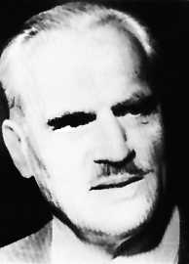
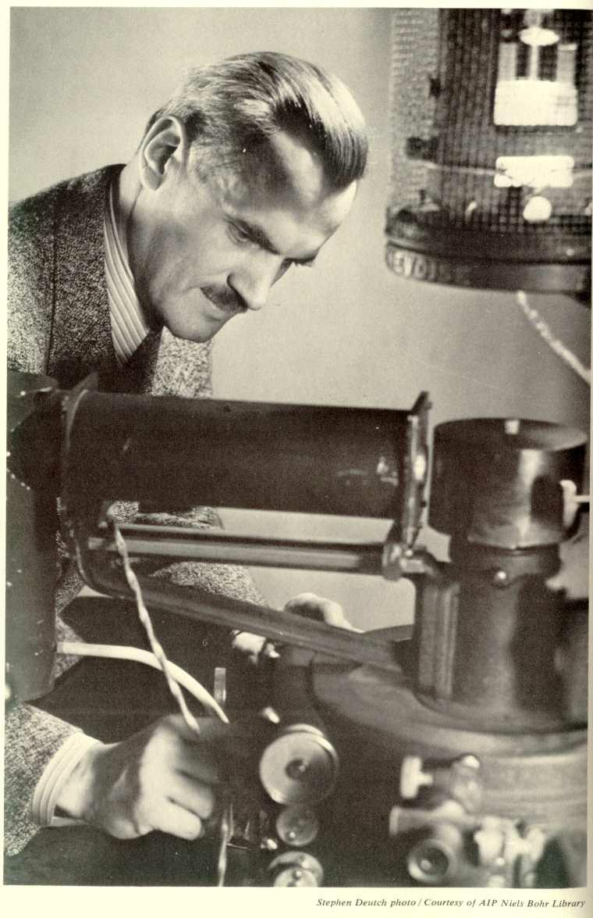
康普顿
（A. H.Compton)
美国人(1892-1962）
康普顿正在测定晶体对X 射线的散射
获得1927年诺贝尔物理学奖

Slide 56
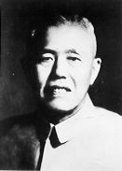
吴有训（1897—1977）
物理学家、教育家、
中国科学院副院长，
1928年被叶企孙聘为
清华大学物理系教授，
曾任清华大学物理系主任、理学院院长。
对证实康普顿效应作出了重要贡献
20世纪50年代的吴有训

Slide 57
1923年,参加了康普顿效应的研究工作。
1925—1926年，吴有训用银的 X 射线(λ₀ =5.62nm)
为入射线，以15种轻重不同的元素为散射物质，
在同一散射角( )
测量各种波长的散射光强度，
作了大量 X 射线散射实验，
对证实康普顿效应作出了重要贡献。

Slide 58
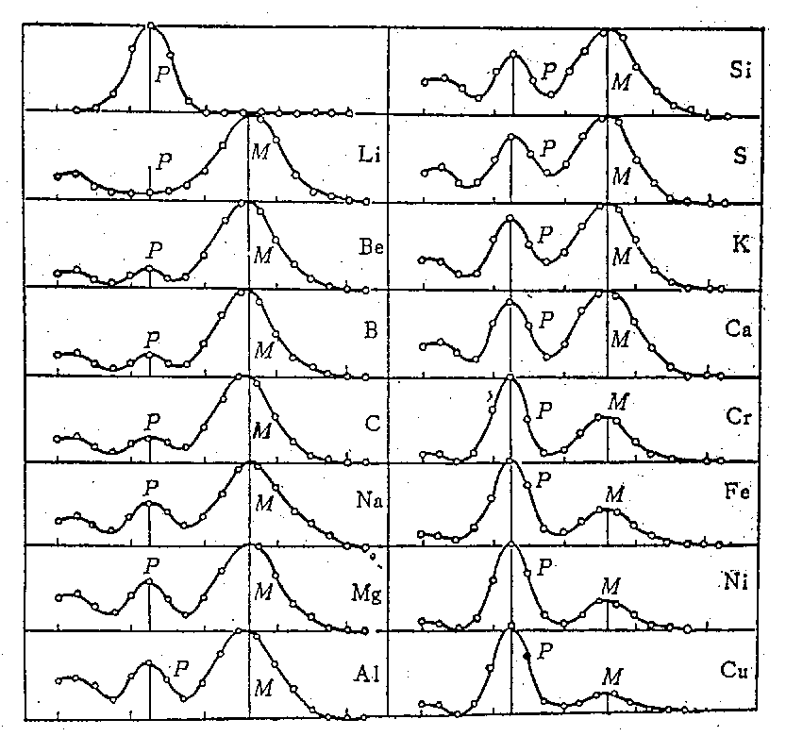
吴有训的康普顿效应散射实验曲线

Slide 59
吴有训工作的意义：
（15种元素）
证实了康普顿效应的普遍性
证实了两种散射线的产生机制：
λ － 外层电子（自由电子）散射
λ₀ －内层电子（整个原子）散射
在康普顿的一本著作 “ X − Rays in theory and experiment ” （1935）中，有19处引用了吴有训的
工作。

Slide 60
四、康普顿效应和光电效应比较
1. 康普顿效应是光子和静止自由电子发生完全弹性碰撞，
光电效应则是光子被受一定束缚的电子吸收,
相当于发生完全非弹性碰撞。
2. 康普顿效应所用 X 射线或γ射线，
光子能量较大，要考虑相对论效应。
电子动能
光电效应中采用可见光或紫外光，
光子能量较小，为非相对论效应。
电子动能

Slide 61
3. 康普顿效应中散射光中最大波长改变量为
可见光范围内，Δλ/λ太小，康普顿效应不明显；只对波长小的 X 射线或γ射线表现明显。
光电效应则可出现在可见光范围。

Slide 62
例1下列物体哪一个可以视为黑体
1 不辐射可见光的物体 2 不辐射任何电磁波的物体
3 不能反射可见光的物体 4 不能反射任何电磁波的物体
答案：4
光电效应的红限大小依赖于
1 入射光的强度 2 入射光的频率
3 金属的逸出功 4 入射光的颜色
答案：3
在康普顿散射实验中，单色准直x光入射到石墨上，其散射情况是：
1 各方向散射光波长均与入射光波长相同
2 波长的改变量与散射角无关
3 波长的改变量与入射波长无关
答案：3
光电效应和康普顿散射都涉及电子与光子之间的相互作用，下列哪一个说法正确
1 两种效应均为电子和光子的弹性碰撞
2 光电效应是由于电子吸收光子的能量而产生的，而康普顿效应是由于电子与光子弹性碰撞产生的
答案：2

Slide 63
例2. 波长为0.04 nm 的X射线经物质散射后产生康普顿效应。若散射角等于 90° ，试求：（1）散射光波长；（2）反冲电
子获得的能量；（3）反冲电子动量的大小和方向。
解：（1）康普顿散射公式：
ϕ
θ
散射光波长：
P_{e}

Slide 64
（2）反冲电子获得能量等于入射X射线与散射X射线能量之差
ϕ
(3)反冲电子动量的大小和方向，
由动量守恒：
θ
P_{e}

Slide 65
例3. 一个波长 λ₀=0.5nm 的光子与原子中电子碰撞，碰撞后
光子以与入射方向成 150° 角方向散射，求碰撞后光子的波长与
电子的速率。
解： 由康普顿散射
碰撞后光子的波长为
电子的动能：
由相对论质量关系，可得
解得

